Slide 1
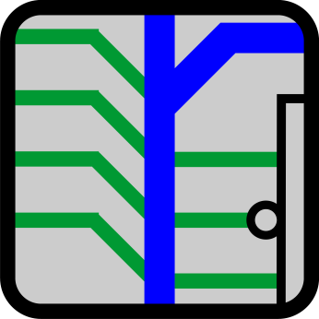
MIT Modely
Díl II

Slide 2
Mikroprocesorová technika
Téma Základní pojmy
Předmět MIT
Ročník 3
Autor Ing. Leoš Juránek
Datum listopad 2023
1.12.2023

Slide 3
Index
Základní pojmy
Architektura počítače
Von Neumannova architektura
Hardvardská architektura
Princip činnosti počítače
Instrukce, program
Jak se vykonává program
3
next

Slide 4
Zdroje
Computer Organization and Design, Patterson, Henessy
Von Neumannova architektura, J.Peterka
4
previous
next
index

Slide 5
Modely počítačů
Nová kapitola
5
previous
next
index

Slide 6
Základní pojmy
Hardware
Technické (hmotné) vybavení počítače
Software
Programové (nehmotné) vybavení počítače
6
previous
next
index

Slide 7
Základní pojmy
Program
Je sled instrukcí, které vykonávají zadaný algoritmus
7
previous
next
index

Slide 8
Základní pojmy
Instrukce
Je předpis k provedení nějaké elementární činnosti realizovatelný přímo technickým vybavením počítače (např. přičtení jedničky, uložení hodnoty do paměti apod.)
8
previous
next
index

Slide 9
Základní pojmy
Instrukční sada
Je množina instrukcí, které umí vykonávat konkrétní procesor
9
previous
next
index

Slide 10
Základní pojmy
Sběrnice
Je svazek adresových, datový a řídících vodičů
Adresa určuje komu, data určuje co, řídící vodiče např. směr
10
previous
next
index

Slide 11
Architektura počítače
Vstupní jednotka
Hlavní
paměť
Výstupní jednotka
RWM
Procesor
ALU
sběrnice
Řadič
Řídící signály
11
previous
next
index

Slide 12
Von Neumannova architektura
Základní principy
Používá dvojkovou soustavu
Programy a data jsou umístěny v operační paměti (v průběhu výpočtu nenačítá z vnější paměti data ani program)
Rychlost paměti je srovnatelná s rychlostí ALU
Operační paměť je paměť s libovolným přístupem (všechny instrukce a dat musí být okamžitě přístupné)
ALU umí jen sčítání (ostatní operace se dají převést na sčítání)
12
previous
next
index

Slide 13
Von Neumannova architektura
Struktura počítače
Řadič – dekóduje instrukce a je zdrojem řídících signálů (CPU)
Aritmeticko-logická jednotka – vykonává výpočty (CPU)
Paměť – s rychlosti čtení a zápisu odpovídající jednotce CPU
Vstupní a výstupní jednotky – umožňují komunikovat s okolím, jsou zde připojeny vnější datová uložiště pro trvalé uložení dat typu ROM
13
previous
next
index

Slide 14
Von Neumannova architektura
Řešení problémů
Změna funkce počítače – dosáhneme ji pouze změnou obsahu paměti (SW) – HW počítače je neměnný
V oblasti návrhu SW existují mnohem výkonnější metody a nástroje než řešením návrhem HW
14
previous
next
index

Slide 15
Von Neumannova architektura
Co obsahuje paměť
Obsahuje informace ve dvojkovém kódu (program a data)
Program – instrukce pro procesor (BIN)
Data – částečné výsledky, konečné výsledky (BIN)
O tom zda se jedná o Program nebo o Data rozhoduje způsob interpretace
15
previous
next
index

Slide 16
Von Neumannova architektura
Organizace paměti
Struktura paměti - je N-bitové pole o šířce W slov s rychlosti čtení a zápisu odpovídající jednotce CPU
Vyhledávaní – paměť umožňuje zadáním adresy data číst nebo je ukládat
Typ paměti – paměť je typu RWM, neboť se zde ukládají výsledky výpočtů
Pozn: paměť se může přepisovat (program) a po zapnutí se musí načíst program pro běh počítače z vnější paměti
16
previous
next
index

Slide 17
Von Neumannova architektura
Uložení programu
Uložení - v paměti za sebou
Následující instrukce je na adrese o jednu větší
Instrukce skoku může změnit lineární vykonávání instrukcí mimo toto pořadí
17
previous
next
index

Slide 18
Von Neumannova architektura
Dvojková soustava
Kódování – veškeré instrukce a data jsou zakódovány ve dvojkové soustavě
Dekódování – se provádí pomocí logických obvodů
18
previous
next
index

Slide 19
Hardvardská architektura
Vstupní jednotka
Paměť dat
Výstupní jednotka
RWM
Paměť programu
ROM
Procesor
ALU
sběrnice
Řadič
Řídící signály
19
previous
next
index

Slide 20
Harvardská architektura
Funkce modelu
Rozdíl - paměť je rozdělena na paměť dat a paměť programu
Výhody – paměti mohou být různého typu (RWM-data a ROM-program) nebo jiné organizace (např. data x8 a program x16)
Funkce – stejná jako von Neumannův model
Použití – mikrokontrolér (jednorázový počítač, který má v paměti jeden program v paměti ROM)
20
previous
next
index

Slide 21
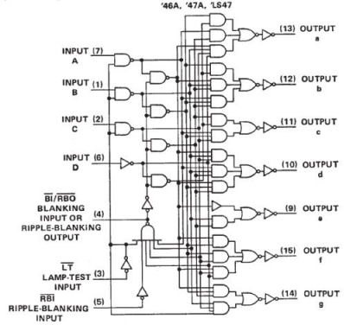
Realizace kombinačního obvodu
21
previous
next
index

Slide 22
Architektura CISC a RISC
CISC
Complex Instruction Set Computer
Instrukční sada obsahuje velmi široký okruh instrukcí
Instrukce mají proměnlivou délku slova
Vykonávání různých instrukcí trvá různou dobu
22
previous
next
index

Slide 23
Procesory CISC a RISC
RISC
Reduced Instruction Set Computer
Instrukční sada je zúžena; chybějící instrukce se vykonávají programově
Instrukce mají konstantní délku slova
Vykonávání různých instrukcí trvá stejnou dobu
Registry jsou univerzální
23
previous
next
index

Slide 24
Princip činnosti počítače
Procesor
Paměť
Vstup výstup
Čítač programu
Registr instrukce
Registry
Dekóder instrukcí
ALU
24
previous
next
index

Slide 25
Princip činnosti počítače
Základní části počítače
Procesor
Paměť
Vstupně výstupní jednotky
25
previous
next
index

Slide 26
Princip činnosti počítače
Procesor obsahuje tyto části
Čítač programu
Registr instrukce
Registry
Dekodér instrukce
Aritmeticko-logickou jednotku
26
previous
next
index

Slide 27
Princip činnosti počítače
Čítač programu
PC - program counter
Je registr, v kterém je uložena adresa do paměti, kde se nachází aktuálně vykonávaná instrukce
Počet bitů registru závisí na rozsahu adresovatelné paměti
27
previous
next
index

Slide 28
Princip činnosti počítače
Registr instrukce
Je registr, v kterém je uložen kód aktuálně vykonávané instrukce
28
previous
next
index

Slide 29
Princip činnosti počítače
Dekodér instrukce
Funkční blok, který dekóduje instrukci
Je zdrojem řídících signálů
Složitost dekodéru je úměrná velikosti instrukční sady
29
previous
next
index

Slide 30
Princip činnosti počítače
Aritmeticko-logická jednotka (ALU)
Provádí aritmetické a logické operace s daty uloženými v registrech nebo v operační paměti
30
previous
next
index

Slide 31
Instrukce
Instrukce má
symbolickou podobu
LDI R16,0xFF
a kódovou podobu
0xEF0F
31
previous
next
index
Notes:
Nakreslit na tabuli příklad ADD A,#33

Slide 32
Instrukce
Instrukce se skládá z operačního kódu a operandů
LDI R16,0xFF
Operační kód
1.operand
2.operand
32
previous
next
index

Slide 33
Instrukce
Operační kód, určuje typ operace
Operandy, určují s jakými daty se má provést daná operace, může být jeden, dva nebo žádný
Adresace určuje, jak jsou operandy dosažitelné
33
previous
next
index

Slide 34
Instrukce
Mění instrukce čítač programu (PC)
Ano – instrukce modifikuje PC (instrukce skoku, volání podprogramu) PC=hodnota
Ne – instrukce nemění PC (všechny ostatní instrukce) PC=PC+1
34
previous
next
index

Slide 35
Instrukce
Návěští
Je symbolické označení místa v programu (adresa)
Při překladu kompilátorem se symboly nahradí číselnou adresou, která se vypočítá
35
previous
next
index

Slide 36
Jak se vytváří aplikace
Vyšší programovací jazyk (C)
Používají se základní struktury (sekvence, větvení a cyklus)
Program je abstrahován od procesoru, na kterém je kód vykonáván
Vývoj programu je rychlý +
Strojový kód nemusí být optimální –
36
previous
next
index
Notes:
Nakreslit na tabuli příklad ADD A,#33

Slide 37
Jak se vytváří aplikace
Nižší programovací jazyk (ASM)
Používají se instrukce konkrétního procesoru
Vývoj programu je pomalý -
Strojový kód může být optimalizován +
Náročné na znalosti programátora -
37
previous
next
index
Notes:
Nakreslit na tabuli příklad ADD A,#33

Slide 38
Jak se vykonává program
Příklad
Program bude vykonávat cyklus a po provedení se bude opakovat
while (1)
{
i=2
for(i=2;i>0;i--)
{
}
}
Použité instrukce
LDI naplň registr
DEC odečti jedničku z registru
CPI porovnej obsah registru
BRNE skoč, když se nerovná
RJMP pokračuj v programu na adrese
38
previous
next
index

Slide 39
Zdrojový kód
N2: LDI R16,2
N1: DEC R16
CPI R16,0
BRNE N1
RJMP N2
39
previous
next
index

Slide 40
Strojový kód v paměti programu
adresa | kód | mnemonický kód | délka
0000 | E002 | LDI R16,2 | 1
0001 | 950A | DEC R16 | 1
0002 | 3000 | CPI R16,0 | 1
0003 | F7E9 | BRNE 0001 | 1
0004 | 940C | RJMP 0000 | 2
0005 | 0000
0006 | 0000 | NOP | 1
40
previous
next
index

Slide 41
Sled vykonávaných instrukcí
PC | instrukce | word
0000 | LDI R16,2 | 1 | PC+1
0001 | DEC R16 | 1 | PC+1
0002 | CPI R16,0 | 1 | PC+1
0003 | BRNE 0001 | 1 | PC=1
0001 | DEC R16 | 1 | PC+1
0002 | CPI R16,0 | 1 | PC+1
0003 | BRNE 0001 | 1 | PC=1
0001 | JMP 0000 | 2 | PC=0
0000 | LDI R16,2 | 1 | PC+1
0001 | DEC R16 | 1 | PC=1
41
previous
next
index

Slide 42
Postup vykonávání programu
Po startu počítače se nastaví čítač programu (PC) na hodnotu 0000
Procesor čte instrukci na adrese, která je uložena v registru PC
Paměť dodá data, která se přesunou do registru instrukce
42
previous
next
index

Slide 43
Postup vykonávání programu
Dekodér dekóduje instrukci. Pokud má instrukce operand, čte další data z paměti nebo ze vstupu a výstupu. Jinak řídí přesuny dat mezi registry a používání ALU
Po vykonání se inkrementuje adresa v PC, podle délky instrukce
V případě skokové instrukce se naplní PC adresou, na které bude program pokračovat
43
previous
next
index

Slide 44
Konec
44
previous
index

Slide 45
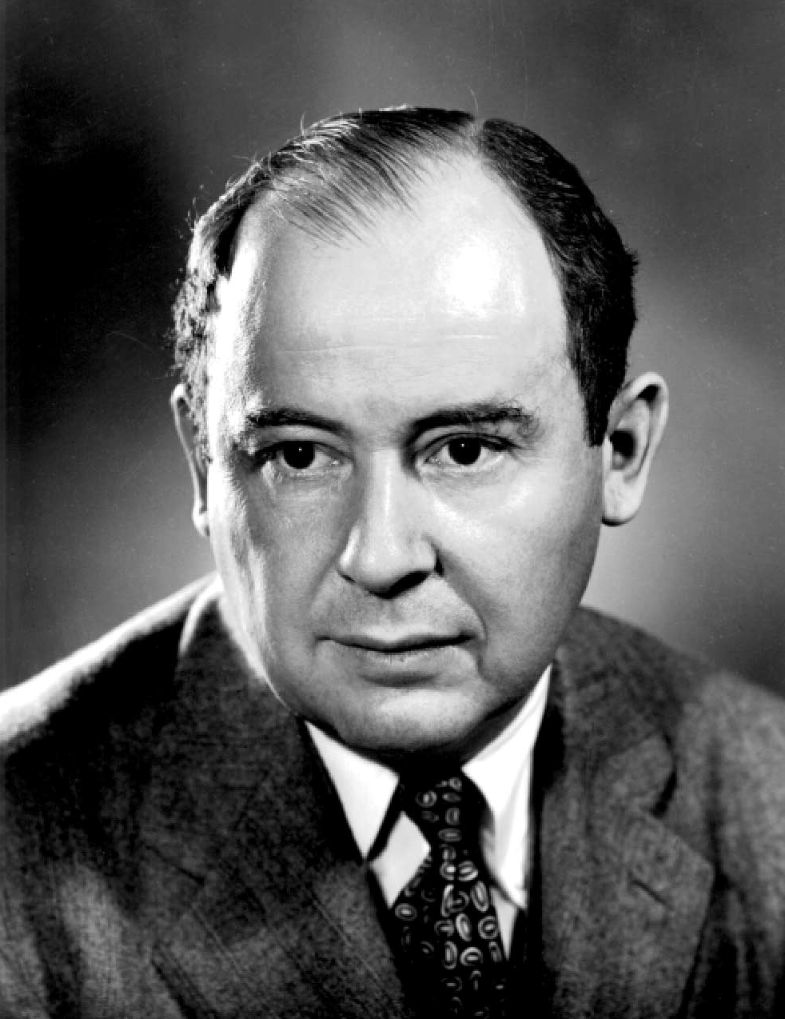
John von Neumann
Život
28. prosince 1903 Budapešť, Rakousko-Uhersko – 8. února 1957 Washington, D.C., Spojené státy americké
Značnou mírou přispěl k oborům jako jsou kvantová fyzika, funkcionální analýza, teorie množin, ekonomie, informatika, numerická analýza, hydrodynamika, statistika a mnoho dalších matematických disciplín
Vstupně-výstupní jednotka umožňuje počítači komunikovat s okolím
45
previous
next
index

